Slide 1
PROYECTO
KAMJAC
Mauricio Aponte
Julian Marquez
Anyi Martinez
Karla Riaño
Claudia Solano
Alejandro Castiblanco

Slide 2

Planteamiento del problema

Slide 3

Justificación
¿Cómo mejorar la eficiencia al momento de la venta?

Slide 4

Objetivo General
Implementar un sistema de información orientado a la web para la gestión de ventas y pagos en línea, permitir a los usuarios crear la cotización, este sistema le ayudará a la empresa a administrar sus tiempos y mantener un registro detallado de sus ventas.

Slide 5



Objetivos Específicos

Slide 6
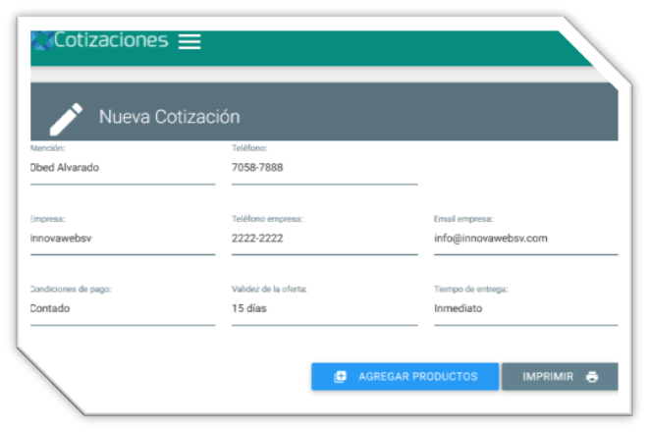


Objetivos Específicos

Slide 7

Alcance
El sitio web no llevará gestión contable.
No se podrán eliminar ventas.

Slide 8

Técnicas e instrumentos
Entrevista:
Optamos por realizar preguntas cerradas para reconocer cosas específicas con respuesta cortas, y unas cuantas abiertas para que el encuestado respondiera con libertad y amplia información.

Slide 9

Preguntas realizadas:
Lo primero que hicimos fue formular las preguntas para saber a qué se dedica la empresa, como desarrollan tal actividad como las ventas ,entregas y demás concerniente a lo que hace la empresa.

Slide 10
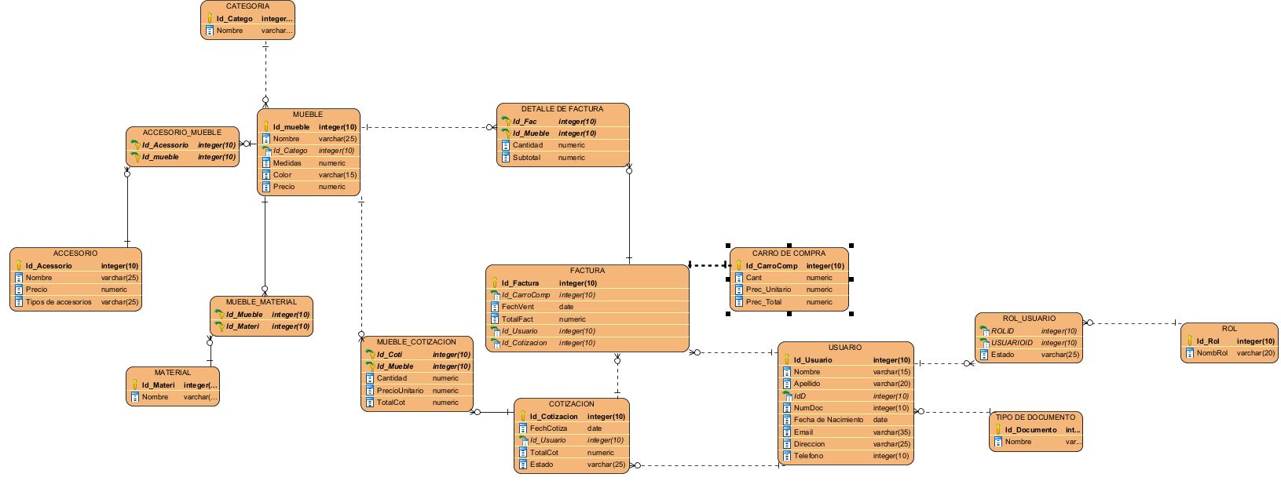
Modelo Relacional.

Slide 11
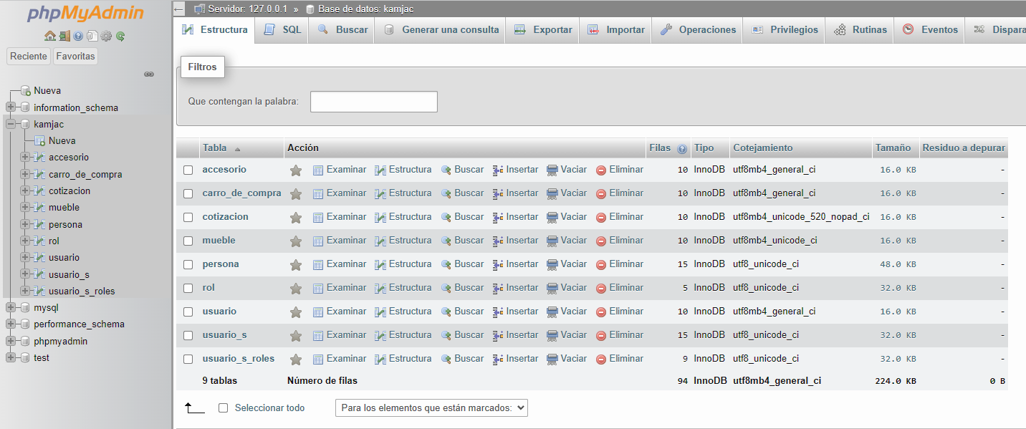
Base de datos.

Slide 12
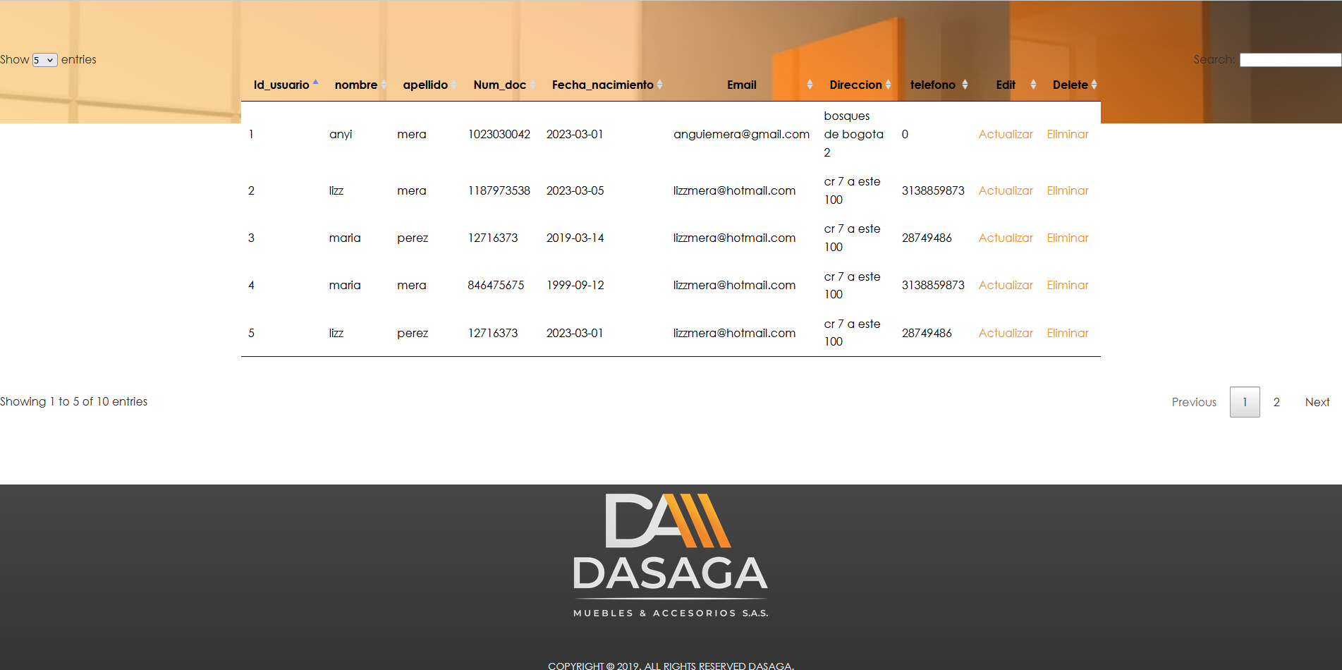
Dashboard - Principal Page - List User

Slide 13

Dashboard - Home Page

Slide 14
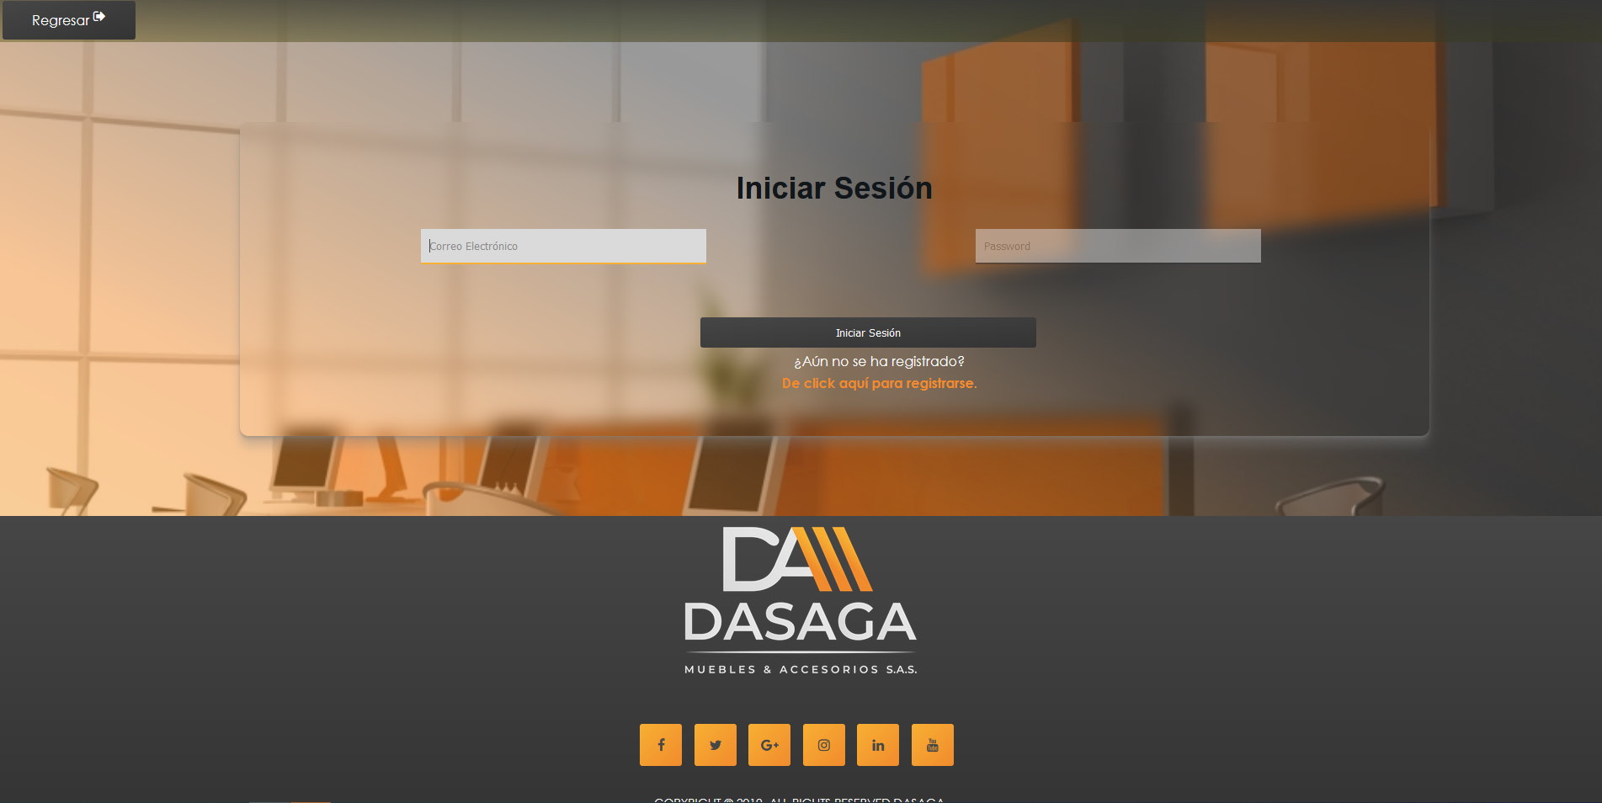
Dashboard - Sign In

Slide 15
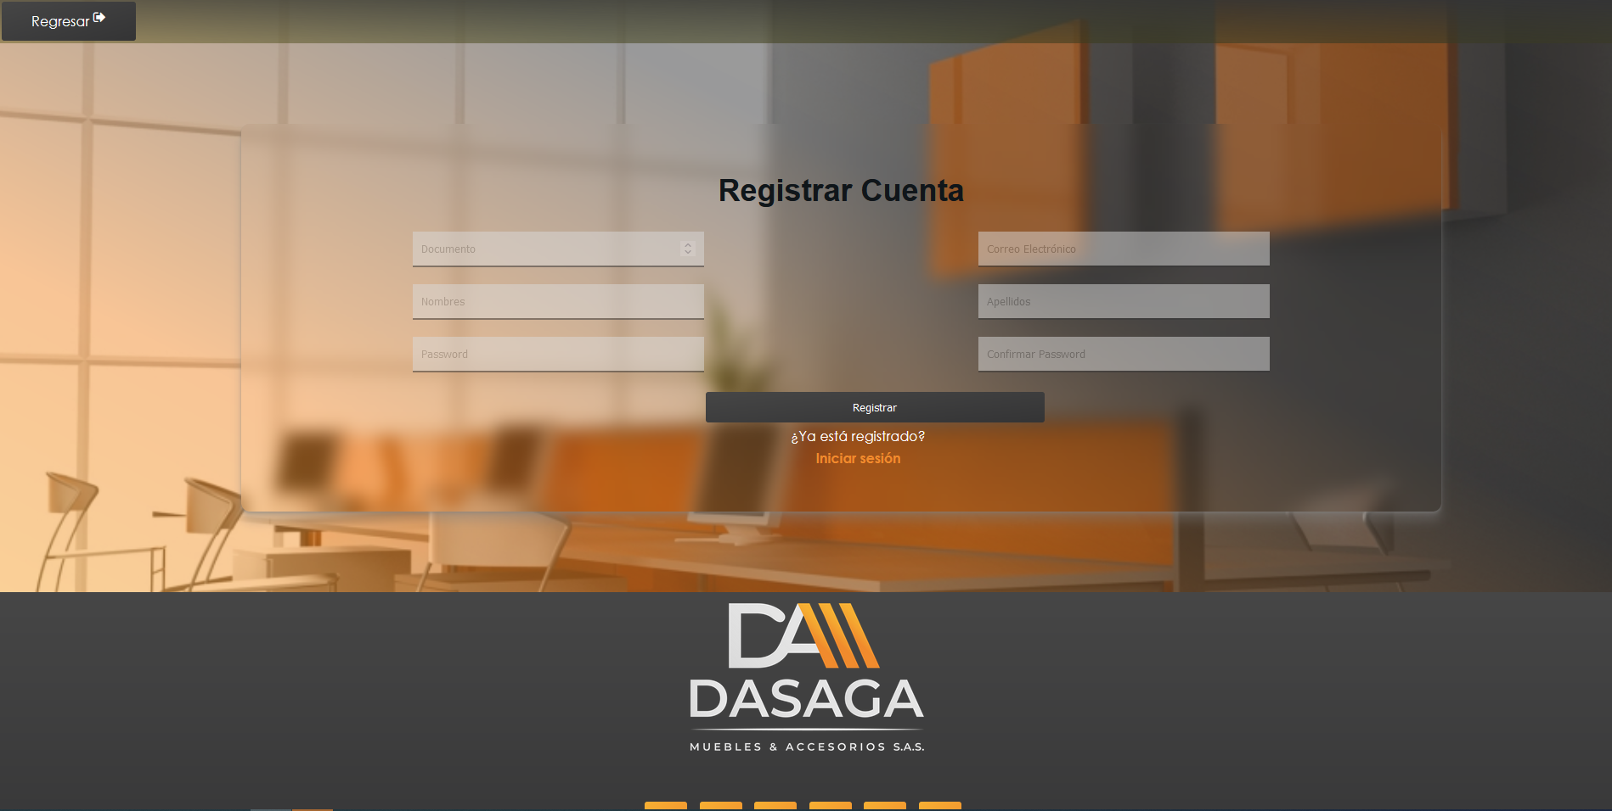
Dashboard - Sign Up

Slide 16
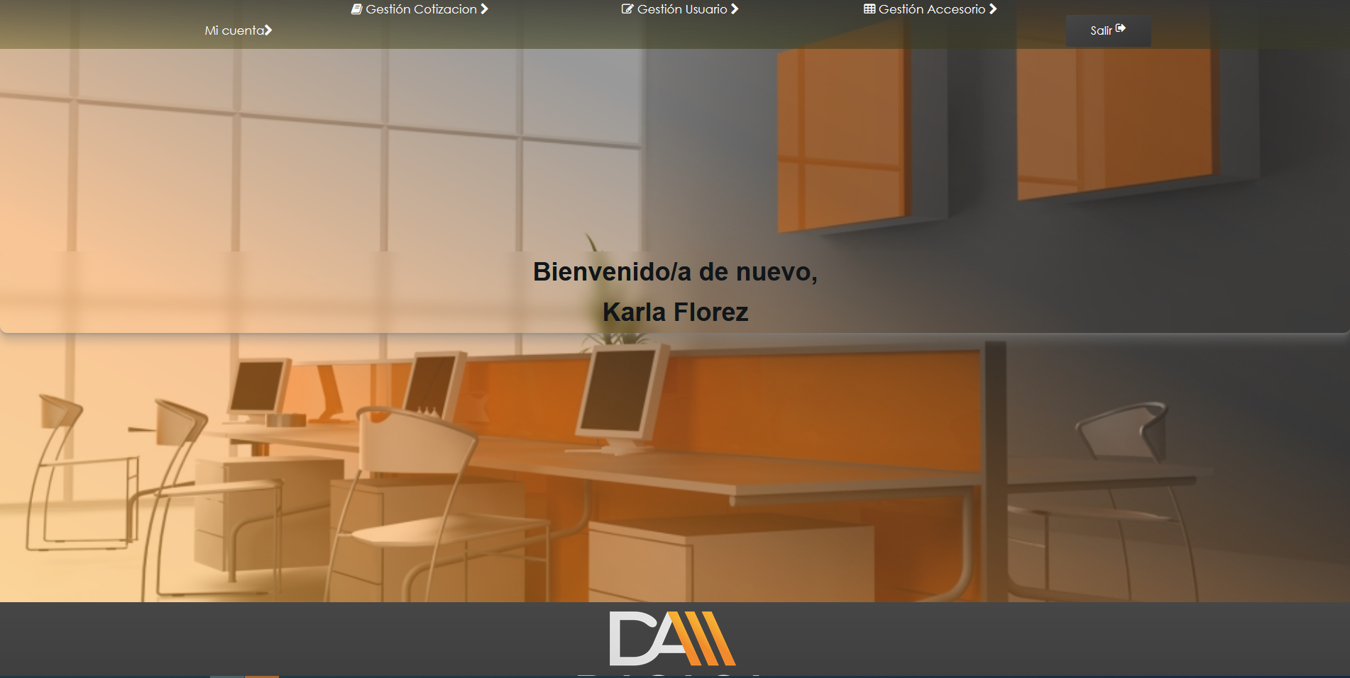
Dashboard - Principal Page

Slide 17
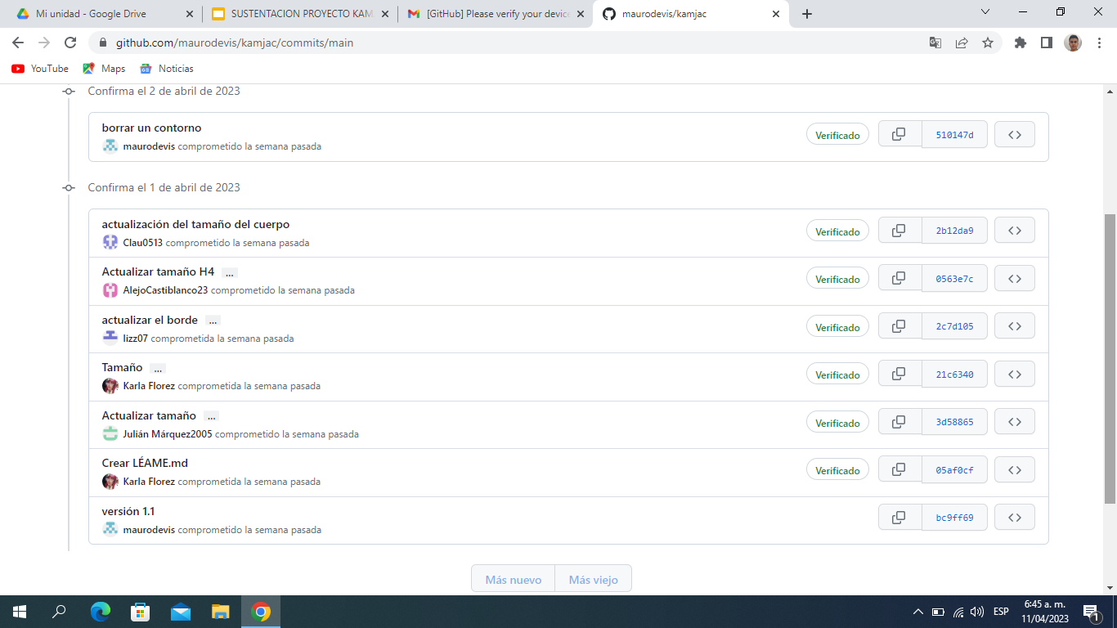
REPOSITORIO GITHUB.

Slide 18
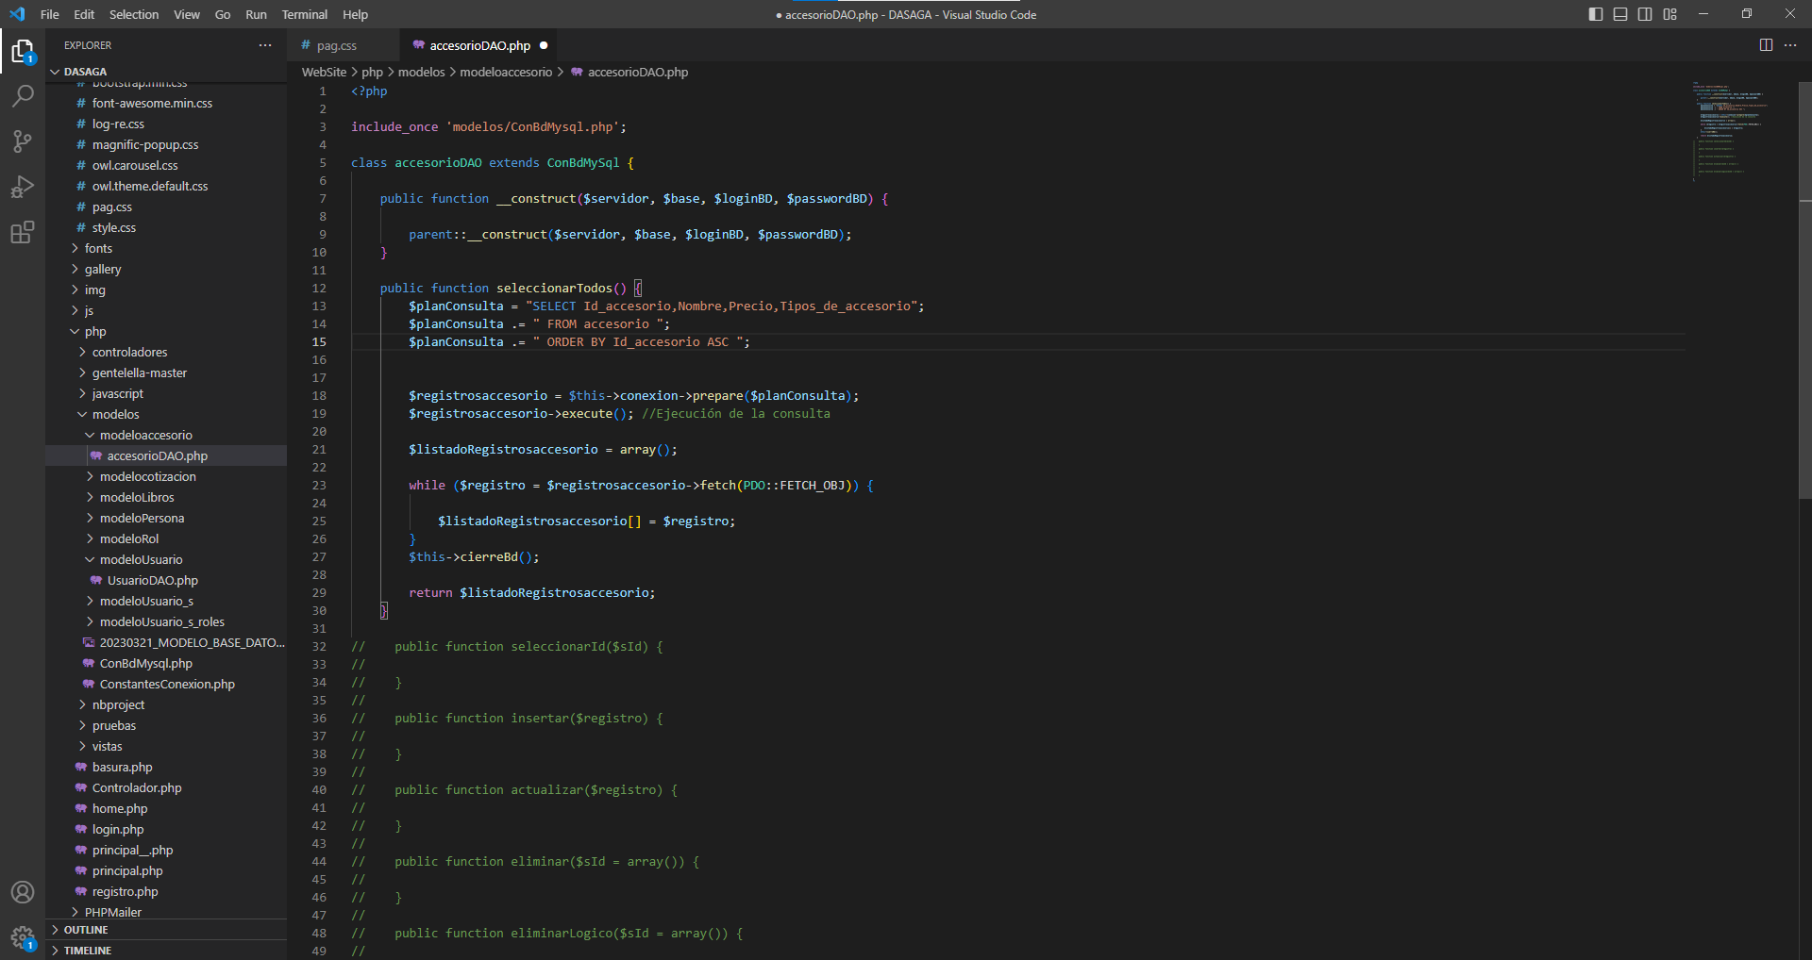
DML

Slide 19
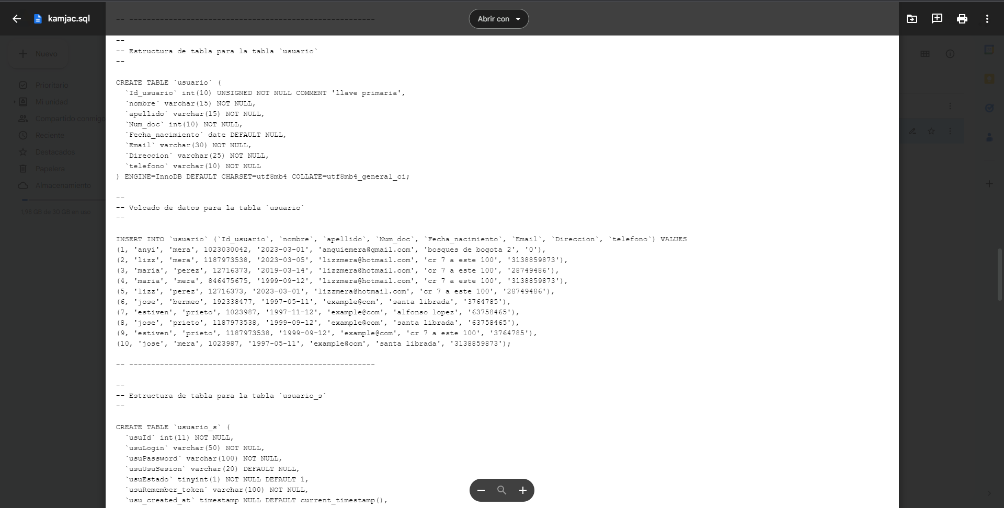
DDL

Slide 20


